Slide 2
Angular Forms
FormGroup, FormControl & FormBuilder
FormArray
Validators
Unit testing & Spies?
Eindopdracht?

Slide 3
Angular Forms
Waarom Angular Forms?
Wat zouden mensen nu doen?

Slide 4
Template Driven

Slide 5
Reactive Forms

Slide 6
Angular Forms
FormControl
FormGroup
FormArray
Validators

Slide 7
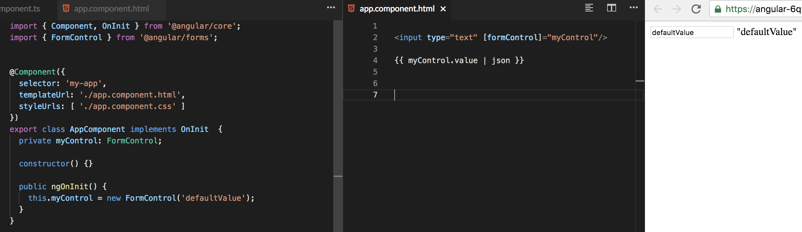
FormControl - Syntax
Voor 1 element
Syntax: `new FormControl(‘value’, [SyncValidators], [AsyncValidators]);`

Slide 8
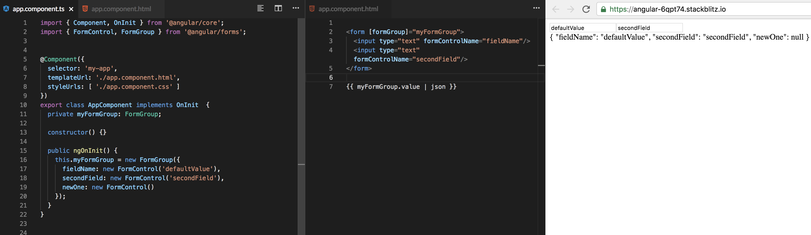
FormGroup - Syntax
Groepeert verschillende velden onder een gezamenlijke structuur.
Zorg voor overzicht
Validatie van een volledig formulier i.p.v. per element

Slide 9
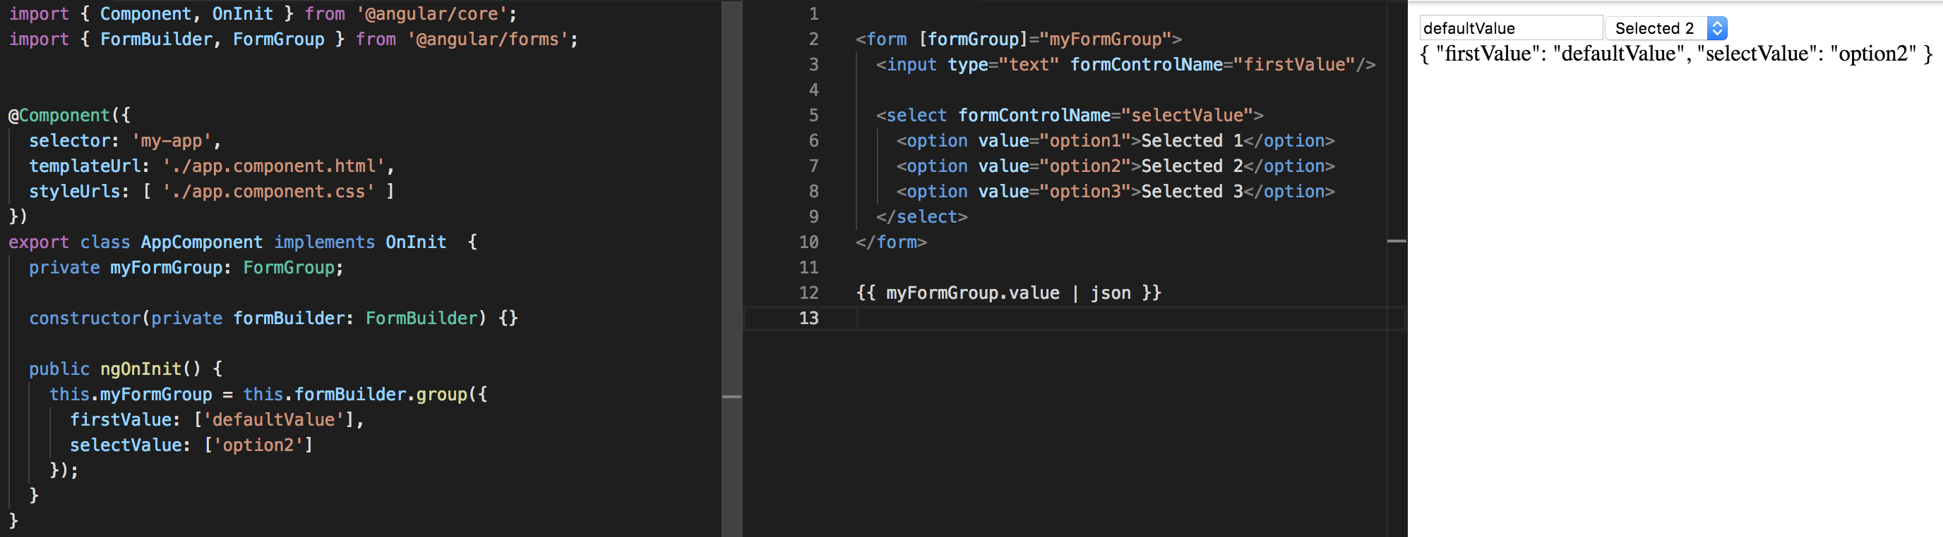
FormBuilder
Maakt intern FormControl aan
Methoden: group, control & array
Leesbaarheid bij grote forms
this.formBuilder.group() = new FormGroup();

Slide 10
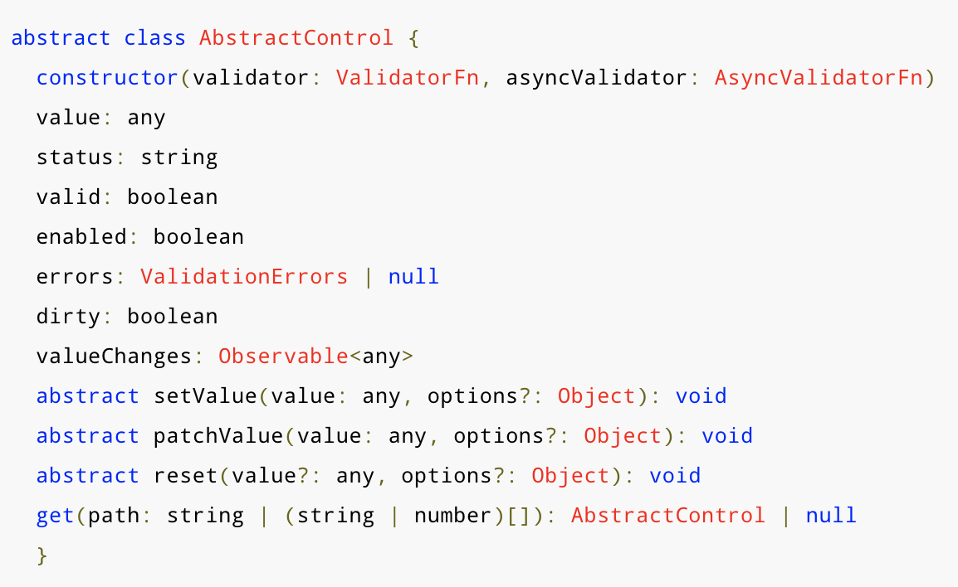
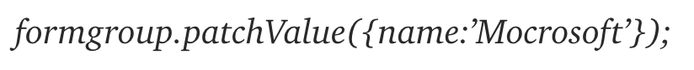
Abstract Control
Abstract Control
FormControl
FormGroup
FormArray

Slide 11
Opdracht Reactive Forms
Maak een nieuw project. In de `app.module.ts` importeert ’ReactiveFormsModule’ uit ‘@angular/forms’ en plaats deze module tussen de ‘imports’ van de NgModule Maak een formulier met de volgende elementen:
Gebruikersnaam
Voornaam
Telefoonnummer
Geboortedatum
Email
Geslacht (m.b.v. Radio-button)
developerSkillLevel (dropdown)
Bonus: log de waarde van een veld naar de console wanneer deze veranderd

Slide 12
FormArray
Lijsten van terugkerende Form gegevens.
new FormArray();
arrayNaam: this.formBuilder.array( [ AbstractControls ] )
arrayNaam: this.formBuilder.array([ arrayNaam: this.formBuilder.array([ [‘’] controlNaam: [‘’] ]); ]);
arrayNaam: this.formBuilder.array([ this.formBuilder.group({ controlNaam: [‘’], tweedeControl: [‘’], nestedArray: this.formBuilder.array([ [‘’] ]) }) ]);

Slide 13
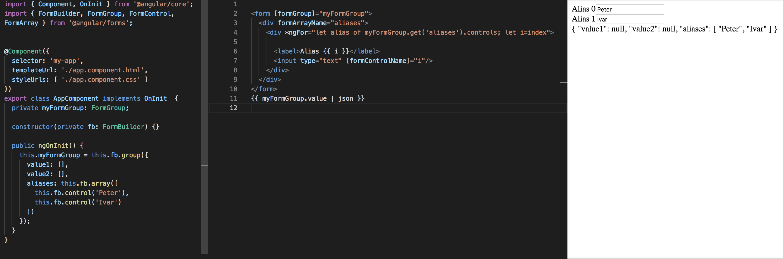
FormArray
Geen redundante data in Forms
Dynamisch toevoegen van Form elementen
In FormArray is de formControlName/formGroupName de index van de control in de array

Slide 14
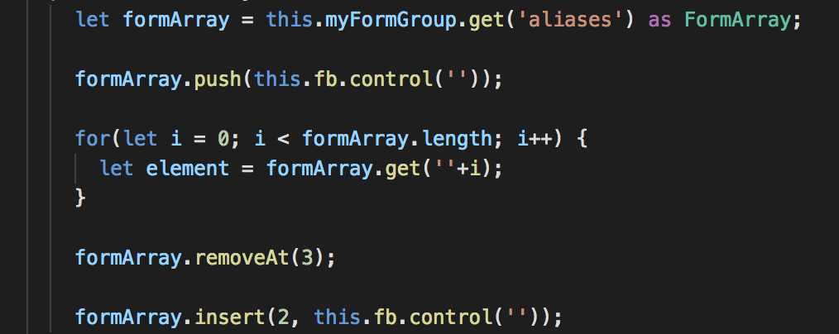
FormArray

Slide 15
Opdracht FormArray
Voeg aan het bestaande formulier een adreslijst toe. Elk adres heeft:
straat
huisnummer
postcode
Zorg er ook voor dat de gebruiker nieuwe adressen toe kan voegen en bestaande adressen kan verwijderen.

Slide 16
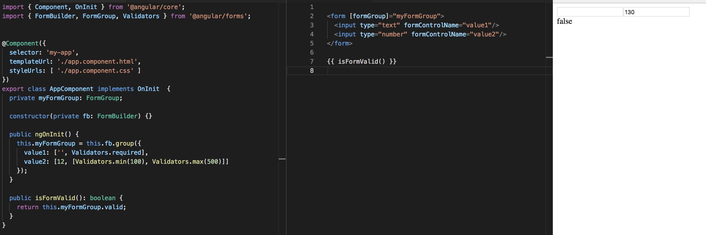
Validators
Min, max, required, pattern, email, minLength, maxLength
formControlName: [defaultValue, [SyncValidators], [AsyncValidators]]

Slide 17
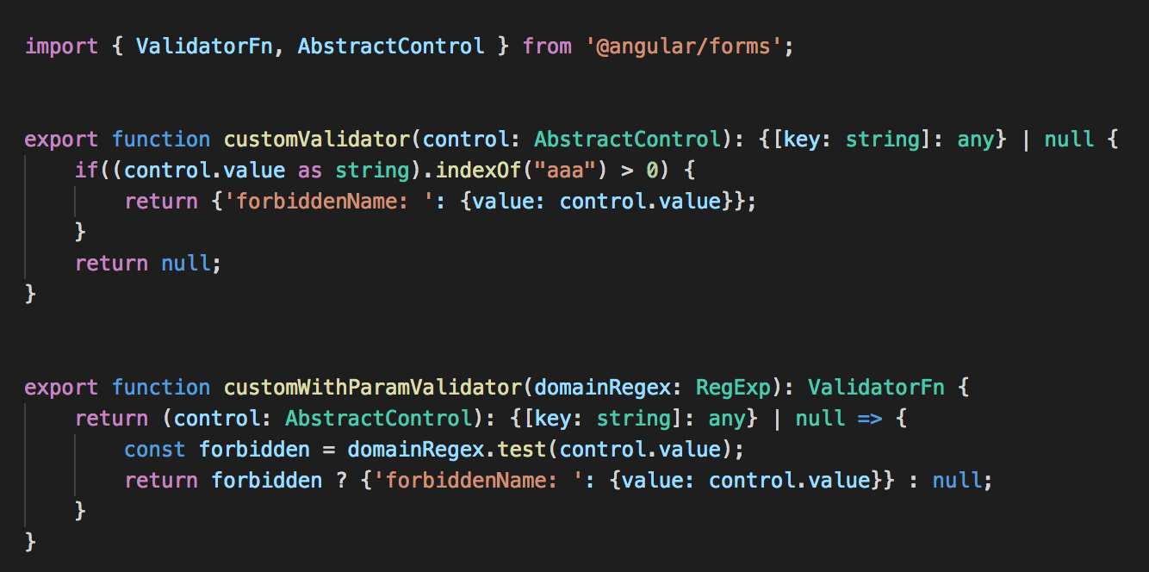
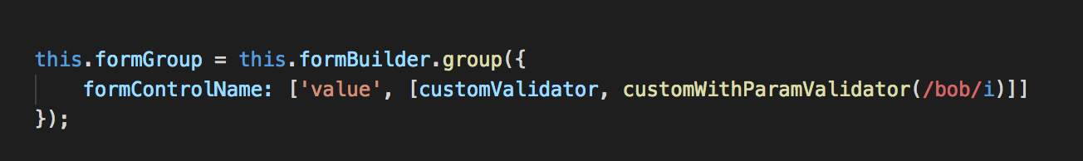
Custom Validator

Slide 18
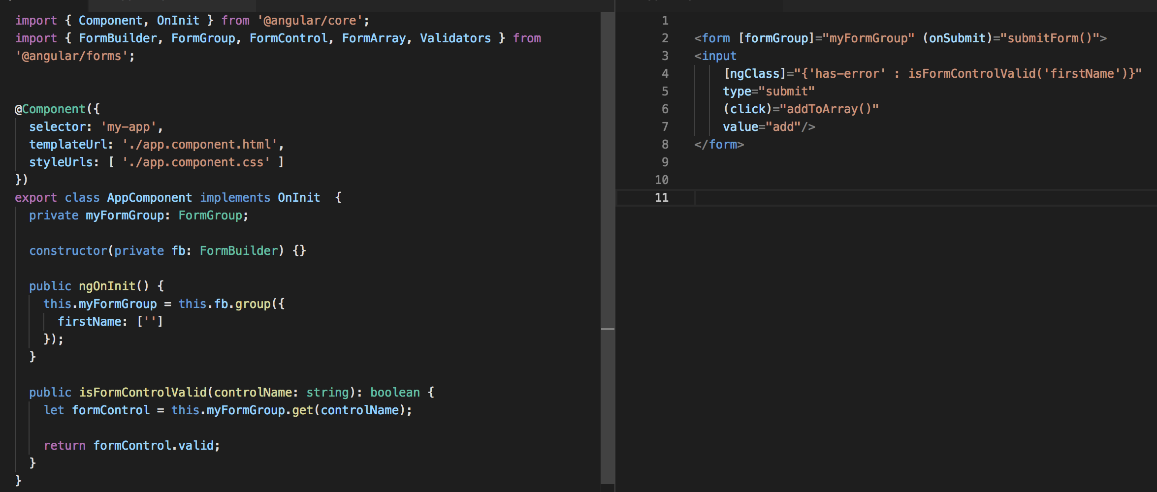
HTML Validatie

Slide 19
Opdracht Validation
Voeg voor de form elementen validatie toe. Alle velden zijn verplicht om in te vullen. Daarnaast zijn er een aantal uitzonderingen:
Gebuikersnaam: Uniek (uit een zelf bijgehouden array/localstorage)
Telefoonnummer (minimaal 10 tekens, maximaal 15)
Email: dient aan e-mail standaarden te voldoen
Adressen: minimaal 2 adressen (bonus: geen twee adressen met dezelfde postcode)
Postcode: volgens de volgende regex: /^[1-9][0-9]{3} ?(?!sa|sd|ss)[a-z]{2}$/i
Zorg dat, als het formulier bevestigd wordt en het formulier fouten bevat, een popup naar voren komt.

Slide 20
Recap Angular Forms
Complexe Forms maken
Dynamisch toevoegen van elementen
Custom validatie van form elementen

Slide 21
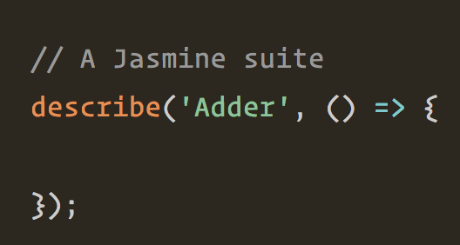
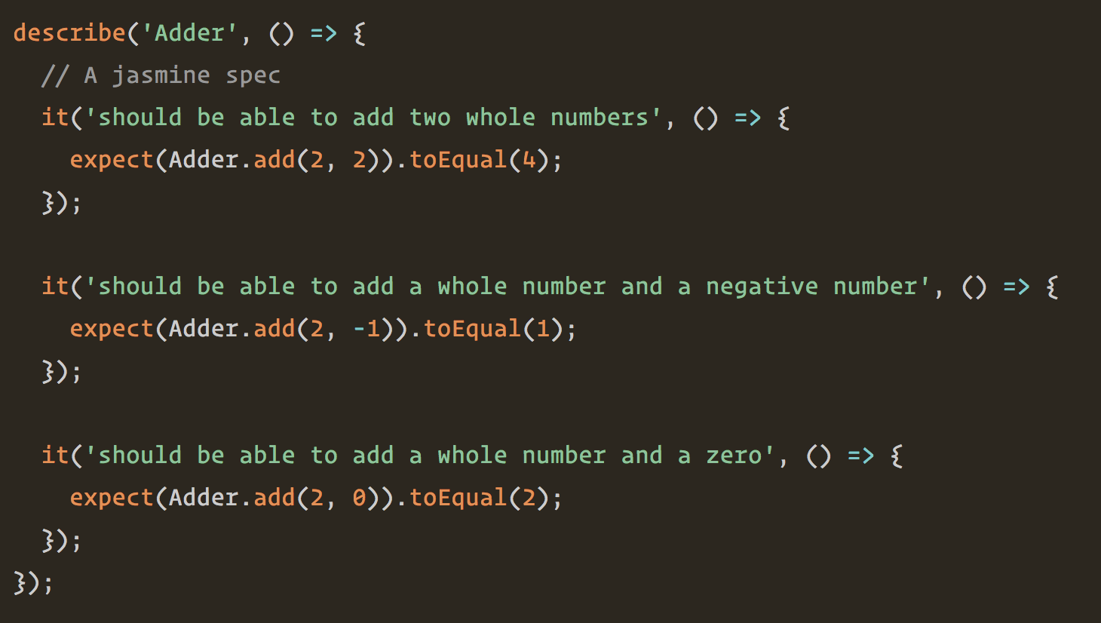
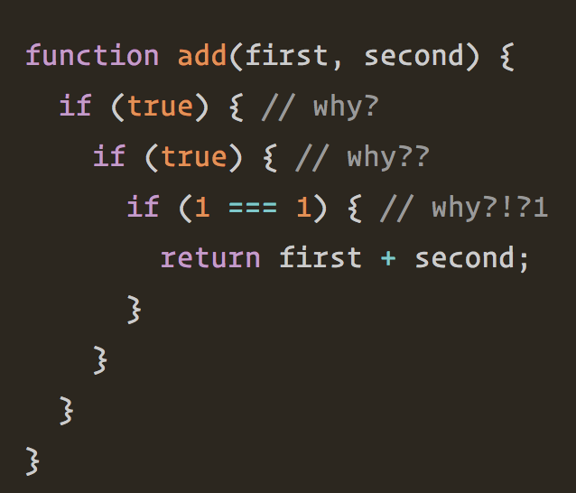
Unit Testing - Jasmine

Slide 22
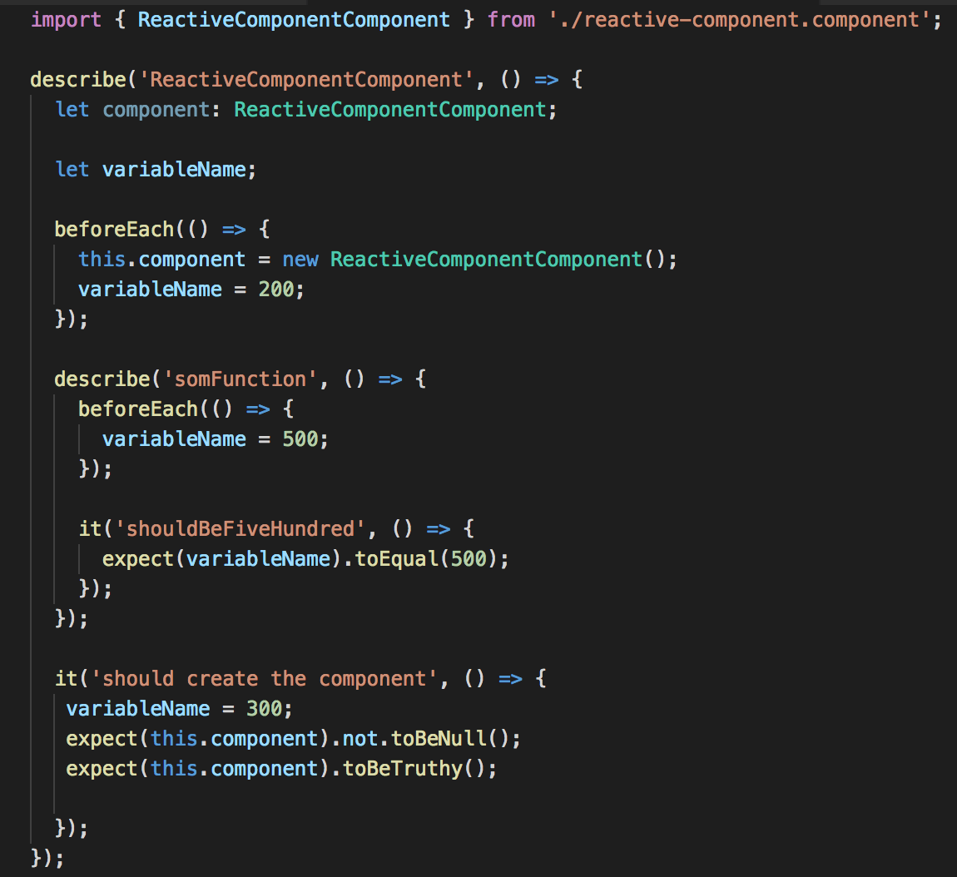
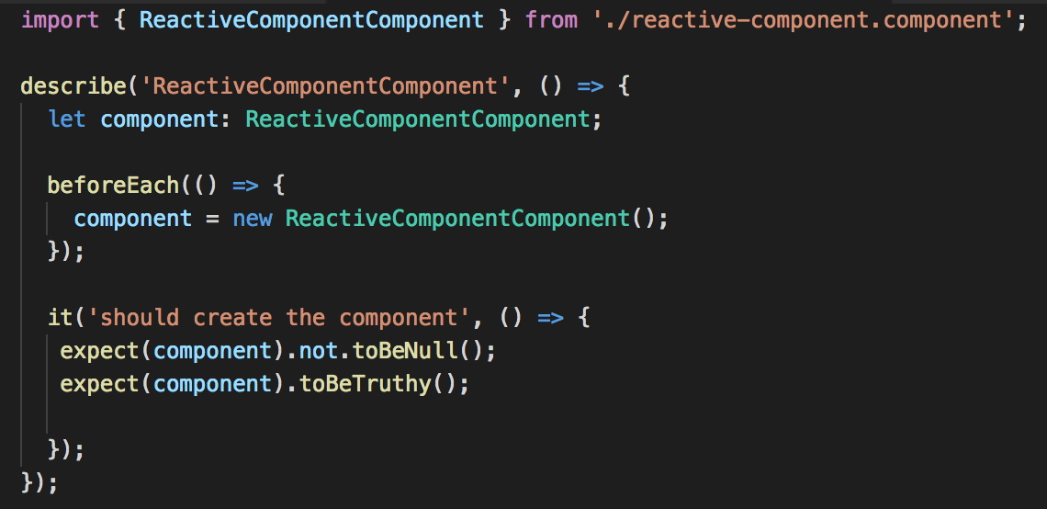
Unit Testing - Jasmine

Slide 23
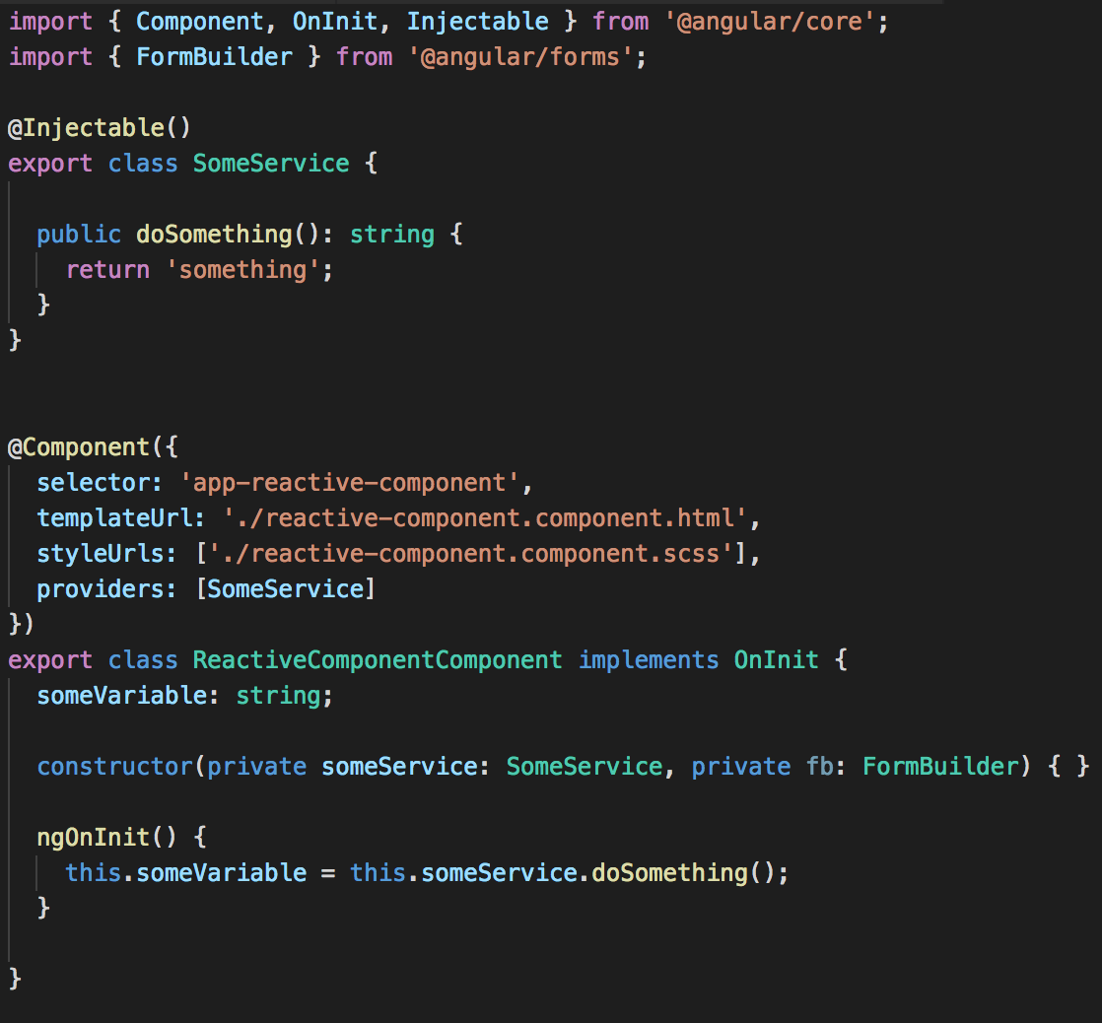
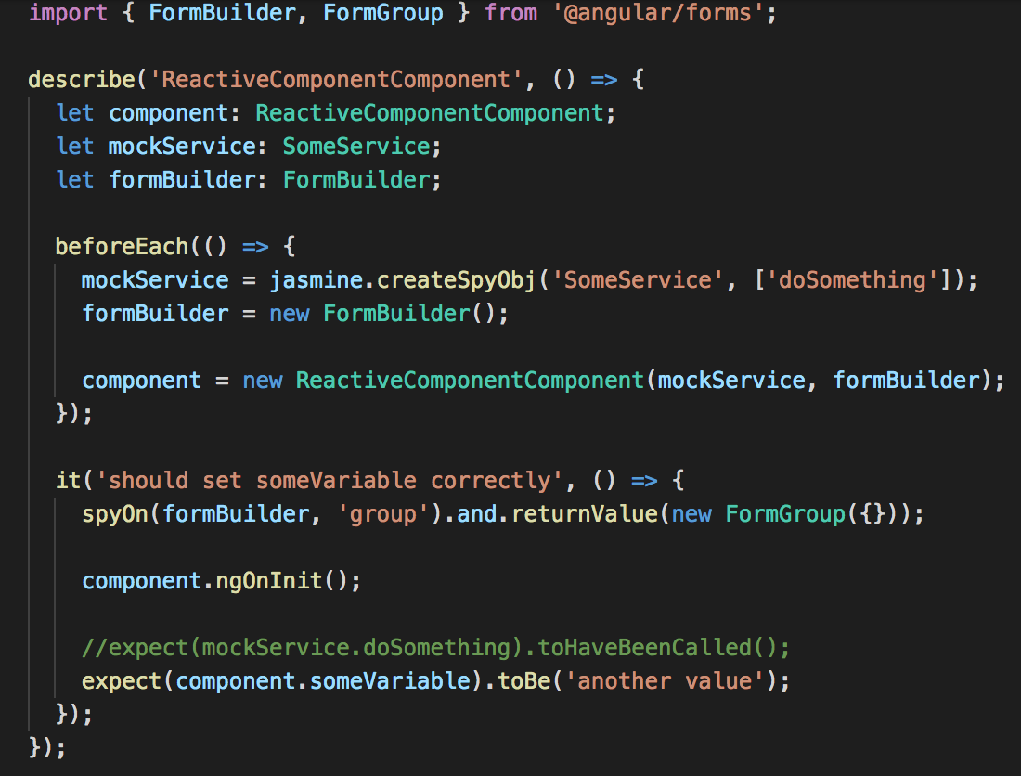
Spies

Slide 24
Opdracht Unit Testing
Schrijf een component die gebruik maakt van een service.
- Schrijf unit testen voor de service.
- Schrijf unit testen voor het component. Bonus: probeer het eerder gemaakte Forms component te unit testen

Slide 25
Eindopdracht

